Slide 1
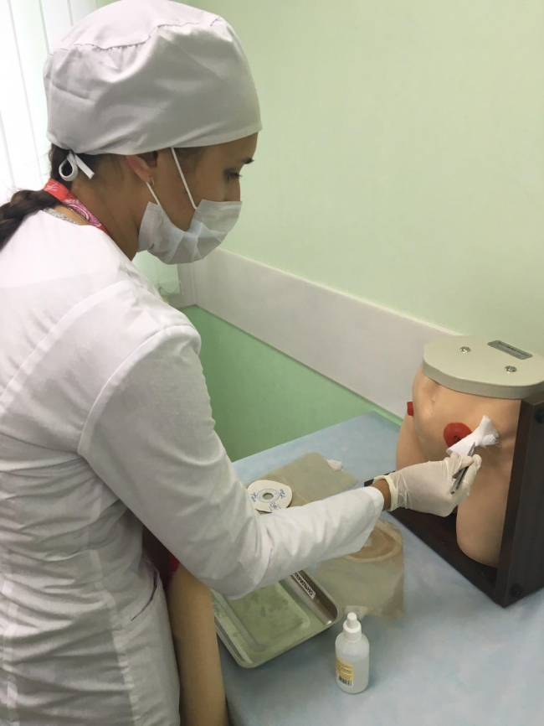
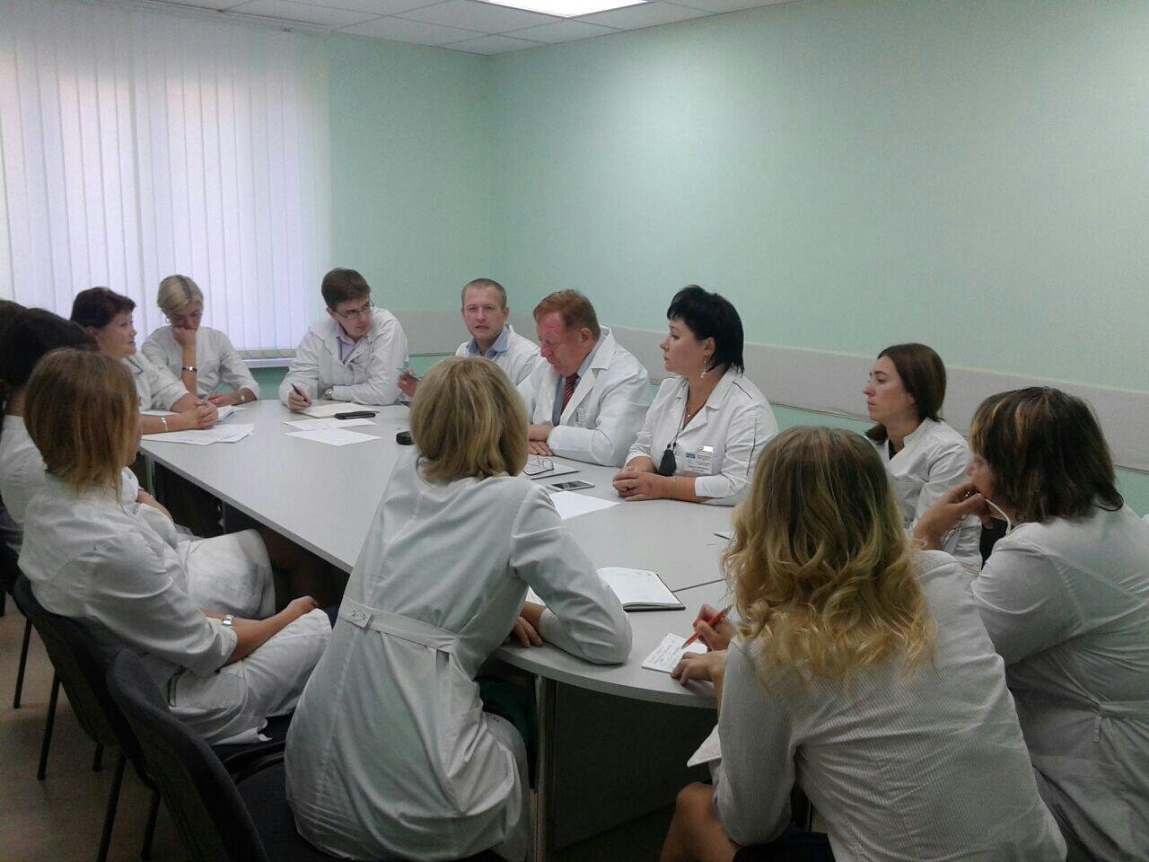
Итоги летней производственной практики 2017 года
Зав. отделом производственной практики Е.П. Шитьковская
Ученый Совет лечебного факультета, 11 октября 2017 г.
Notes:
Расширенное заседание Учёного Совета

Slide 2
Нормативные документы
Федеральный закон от 29.12.2012 г. № 273-ФЗ «Об образовании в Российской Федерации».
Федеральный закон. Об основах охраны здоровья граждан Российской Федерации от 21.11.2011 N 323-ФЗ (ред. От 25.06.2012).
Приказ «Об утверждении Порядка участия обучающихся по основным профессиональным образовательным программам и дополнительным профессиональным программам в оказании медицинской помощи гражданам и в фармацевтической деятельности» № 585н от 22.08.2013 г.;
Приказ «Об утверждении Порядка организации и проведения практической подготовки обучающихся по профессиональным образовательным программам медицинского образования, фармацевтического образования» № 620н от 03.09.2013 года;
Приказа Министерства образования и науки Российской Федерации от 27 ноября 2015 г. № 1383 «Об утверждении положения о практике обучающихся, осваивающих основные профессиональные образовательные программы высшего образования»

Slide 3
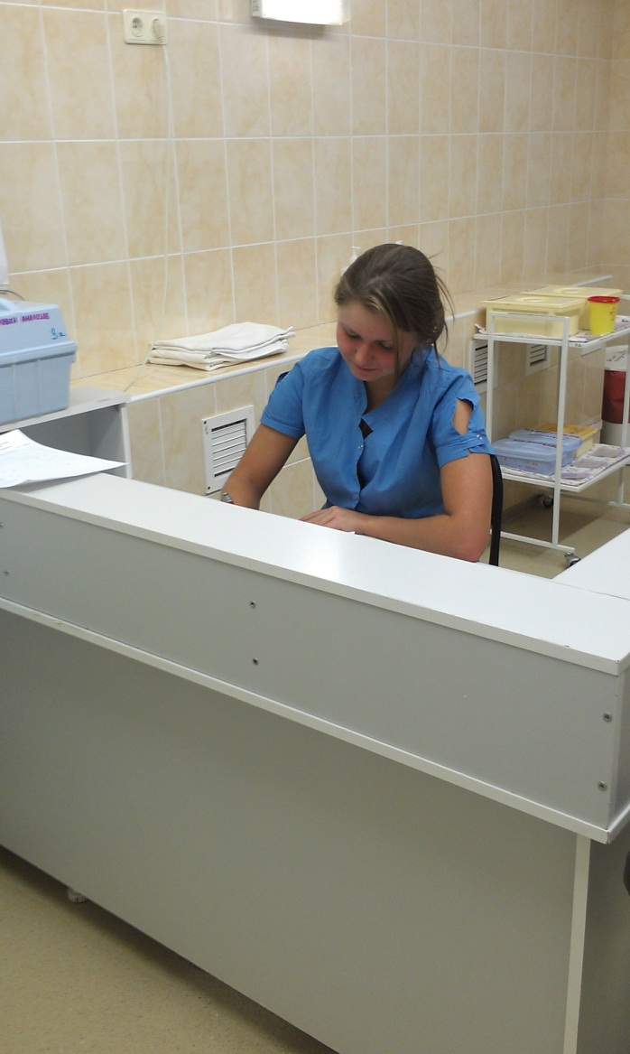
Продолжительность практики согласно программам ЛПП:
1 курс Согласно ФГОС ВО и учебному плану специальностей «Лечебное дело» и «Педиатрия» по программе «Помощник младшего медицинского персонала»
72 часа
2 курс Согласно ФГОС ВО и учебному плану специальности «Лечебное дело» и «Педиатрия» по программе «Помощник палатной медицинской сестры медицинской сестры» 120 часов:
- 60 часов помощник палатной медицинской сестры
терапевтического отделения
- 60 часов помощник палатной медицинской сестры
хирургического отделения
3 курс Согласно ФГОС ВО и учебному плану специальности «Лечебное дело» и «Педиатрия» по программе «Помощник процедурной медицинской сестры»
120 часов:
- 60 часов помощник процедурной медицинской сестры
- 30 часов помощник перевязочной медицинской сестры
- 30 часов помощник медсестры травмпункта

Slide 4
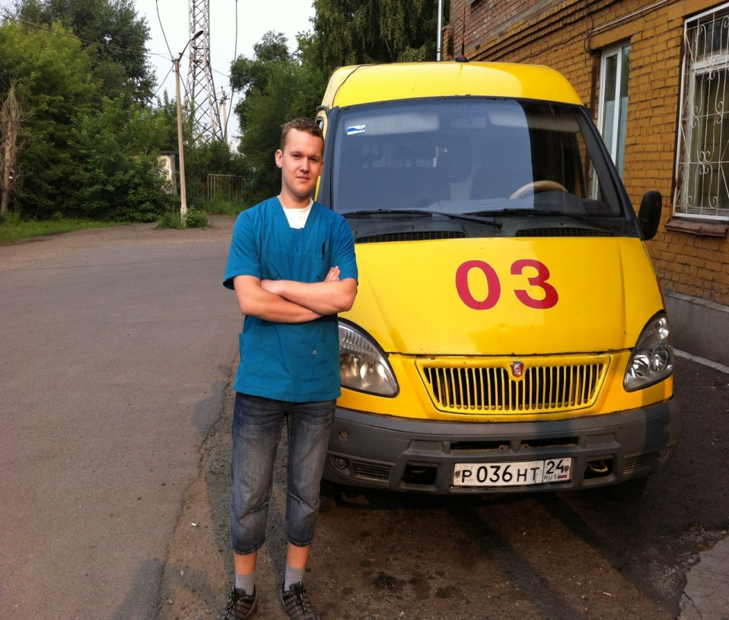
Продолжительность производственной практики согласно ФГОС ВО и учебному плану специальности «Лечебное дело» :
4 курс ЛПП по программе «Помощник врача стационара»
192 часов :
– 64 часов в терапевтическом,
– 64 часов в хирургическом отделениях больницы
– 64 часов в акушерском стационаре
5 курс по программе: «Помощник
врача амбулаторно-поликлинического
учреждения» – 72 часа по разделам:
– 36 часов помощник врача скорой и
неотложной помощи
– 36 часов помощник врача
амбулаторно-поликлинического звена
5 курс «Научно-исследовательская работа» – 48 часов

Slide 5
Продолжительность производственной практики согласно ФГОС ВО и учебному плану специальности «Педиатрия» :
4 курс ЛПП по программе «Помощник врача стационара»
216 часов :
– 72 часа в терапевтическом,
– 72 часа в хирургическом отделениях больницы
– 72 часа в акушерском стационаре
5 курс по программе: «Помощник
врача детской поликлиники» – 72 часа
по разделам:
– 30 часов помощник врача скорой и
неотложной помощи
– 42 часов помощник врача
детской поликлиники
5 курс «Научно-исследовательская работа» – 48 часов

Slide 6
Виды практик согласно о ФГОС ВО и учебному плану специальности «Стоматология» :
2 курс –Клиническая практика (Помощник палатной и процедурной м/с) – 72 часа; сроки: 29.06.2017-12.07.2017
3 курс – Практика по получению профессиональных умений и опыта профессиональной деятельности (Помощник врача стоматолога(гигиенист)) – 72 часа; сроки: 29.06.2017-12.07.2017
4 курс – Помощник врача стоматолога(терапевта), Помощник врача стоматолога(ортопеда); сроки: 13.06.2017-19.07.2017 – 192 часа, включая научно-исследовательскую работу; сроки: 11.07.17-19.07.17 – 48 часов

Slide 7
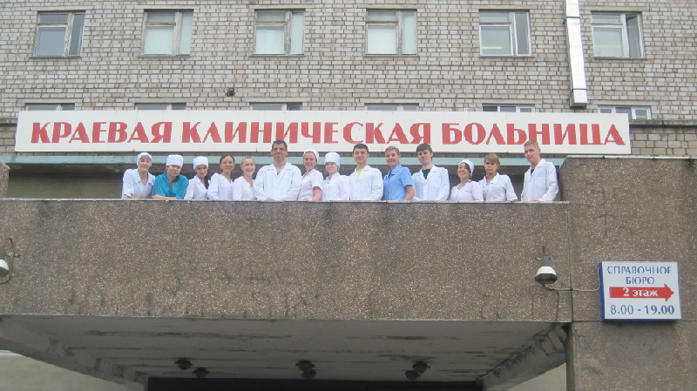
В соответствии с Приказом Министерства здравоохранения РФ от 30 июня 2016 года № 435н «Об утверждении типовой формы договора об организации практической подготовки обучающихся, заключаемого между образовательной или научной организацией и медицинской организацией либо организацией, осуществляющей производство и изготовление медицинских изделий, аптечной организацией, судебно-экспертным учреждением или иной организацией, осуществляющей деятельность в сфере охраны здоровья» заключены договора об организации и проведении практики студентов:
с КГБУЗ г. Красноярска – 50 договоров,
с КГБУЗ Красноярского края – 59, в которых прописаны права и обязанности сторон по организации практики студентов.
315 индивидуальных договоров

Slide 8
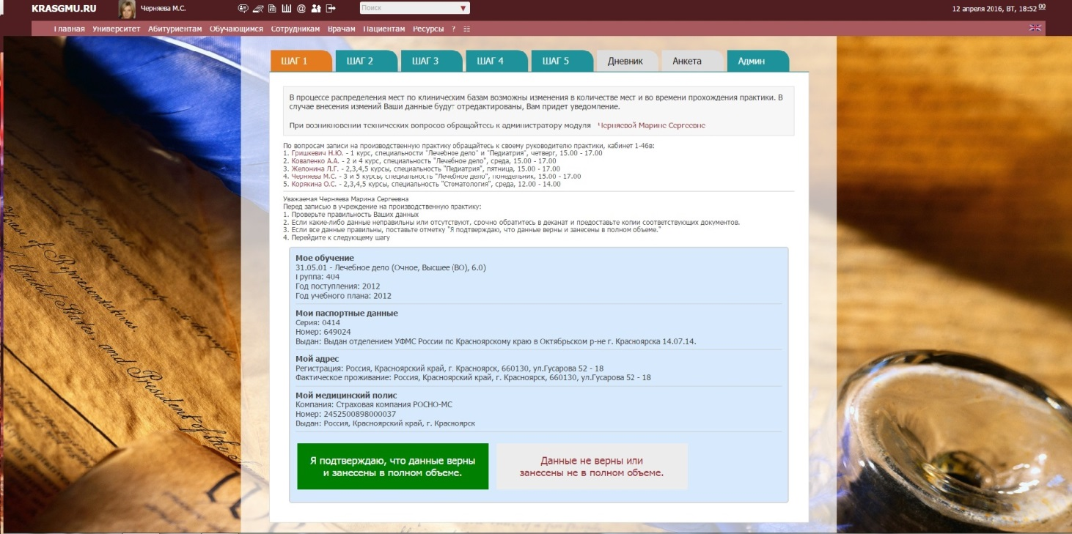
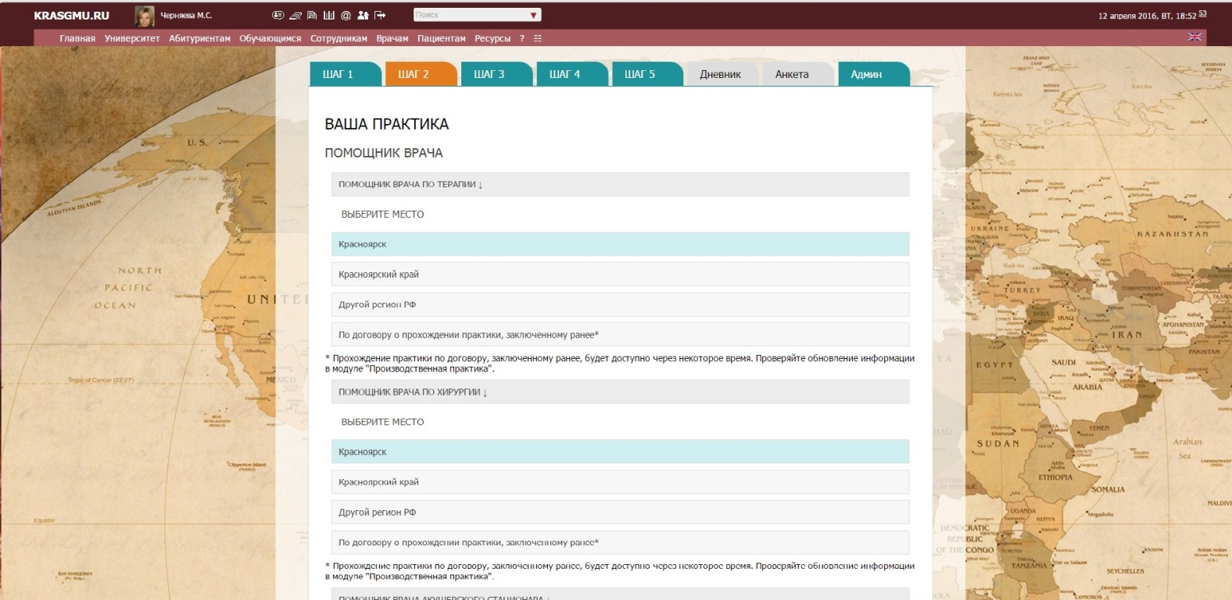
Электронный модуль по ЛПП

Slide 9
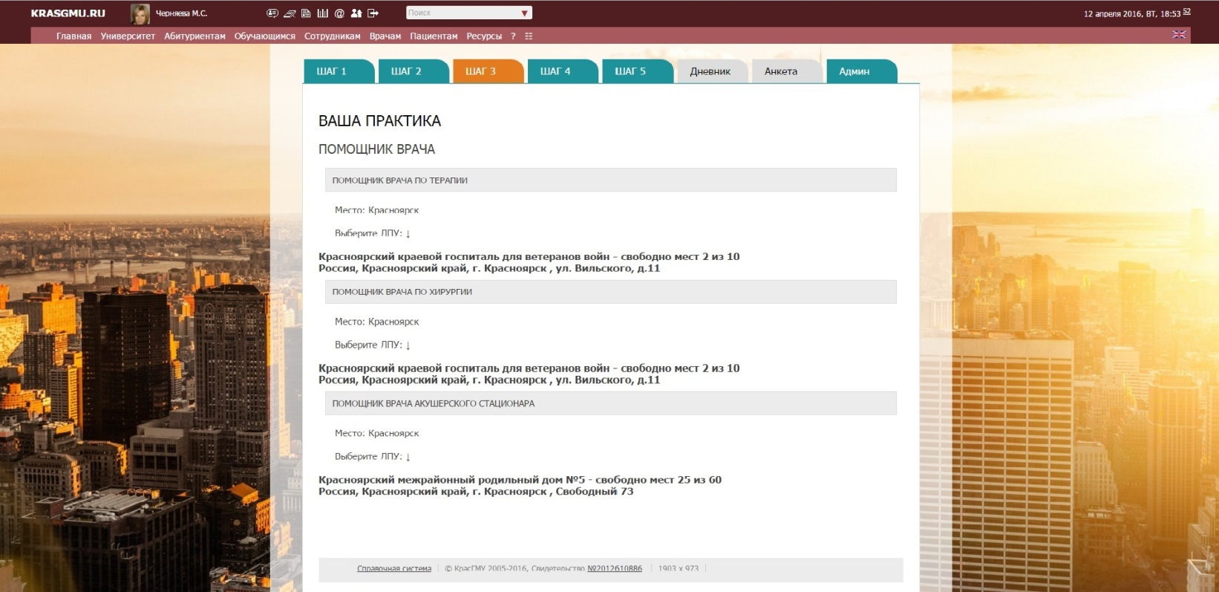
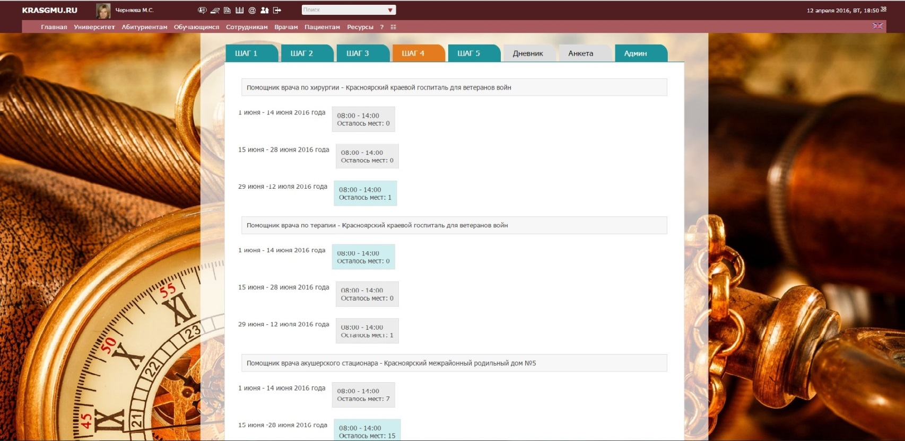

Slide 10
Распределение студентов 3, 4 и 5 курсов специальности «Лечебное дело» КрасГМУ, в зависимости от места прохождения практики
 | 1 курс | 2 курс | 3 курс | 4 курс | 5 курс
Клиники г. Красноярска | 280 | 318 | 299 | 281 | 267
Лечебные учреждения Красноярского края | 87 | 79 | 75 | 90 | 65
Лечебные учреждения РФ (р. Бурятия, р. Тыва, р. Хакасия, р. Саха, Иркутская обл. и др.) | 55 | 66 | 44 | 36 | 25
Всего | 422 (ц 132) | 463 (ц137) | 418 (ц 102) | 407 (ц 96) | 357 (ц 97)

Slide 11
Распределение студентов 1, 2, 3, 4 и 5 курсов специальности «Педиатрия» КрасГМУ, в зависимости от места прохождения практики
 | 1 курс | 2 курс | 3 курс | 4 курс | 5 курс
Клиники г. Красноярска | 135 (ц33) | 143(ц31) | 124(ц10) | 140(ц9) | 112(ц5)
Лечебные учреждения Красноярского края | 46(ц13) | 40(ц20) | 40(ц24) | 47(ц29) | 30(ц19)
Лечебные учреждения РФ (р. Бурятия, р. Тыва, р. Хакасия, р. Саха, Иркутская обл. и др.) | 44(ц10) | 37(ц15) | 23(ц7) | 13(ц4) | 14(ц5)
Всего | 225 | 220 | 187 | 200 | 156

Slide 12
Распределение студентов Института стоматологии по МО г. Красноярска и других регионов
Курс | Красноярск | Иногородние |  | Целевое
 |  | Красноярский край | Другие регионы | Красноярск | Красноярский край | Другие регионы
2 | 58 | 11 | 3 | 2 | 3 | 4
3 | 63 | 6 | 5 | 2 | 4 | 2
4 | 81 | 20 | 5 | 6 | 2

Slide 13
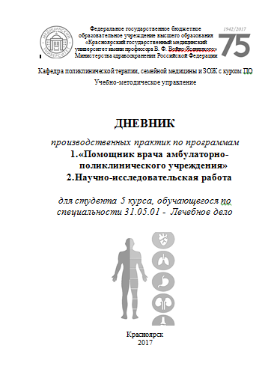
Проведенная методическая работа:
Проведен медицинский осмотр студентов для допуска к производственной практике.
Созданы приказ о назначении кафедральных кураторов, приказы о проведении производственной практики по специальностям и письма базовым руководителям по распределению на практику
Сотрудниками кафедр по всем разделам практик были составлены, утверждены на методическом совете и ЦКМС дневники по ЛПП, переработаны программы ЛПП, билеты для экзамена с эталонами ответов;
Внедрен электронный дневник производственной практики (Таблица количественного учета работы студента и рецензия на работу добавлены в портфолио каждого студента)
Разработан дневник по производственной практике «Научно-исследовательская работа»

Slide 14
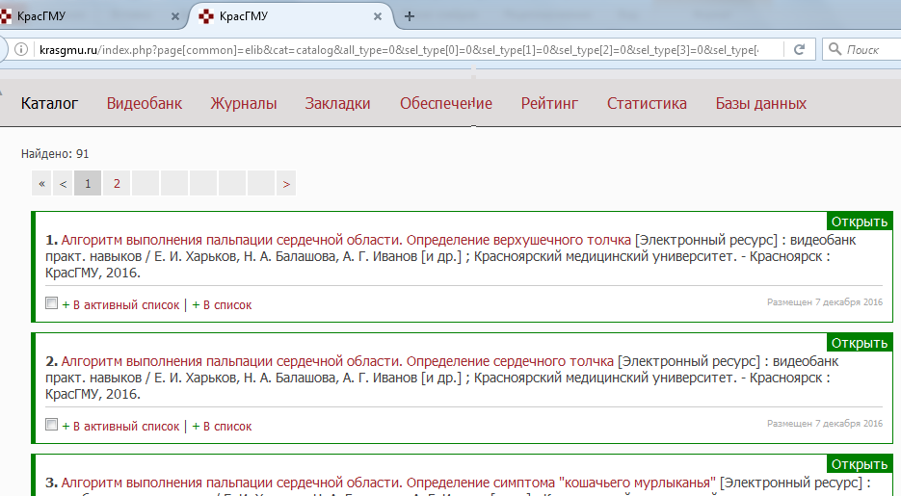
Проведенная методическая работа:
Проведена работа по совершенствованию чек-листов и пополнению банка видеоуроков по алгоритмам выполнения практических навыков

Slide 15
Во все дневники добавлена информация по самостоятельной работе студентов со ссылками на официальный сайт КрасГМУ, где размещены методические материалы, помогающие в освоении программы практики

Slide 16
http://krasgmu.ru/index.php?page[common]=content&id=48388

Slide 17
http://krasgmu.ru/index.php?page[common]=dept&id=318&cat=folder&band=0&fid=10068

Slide 18
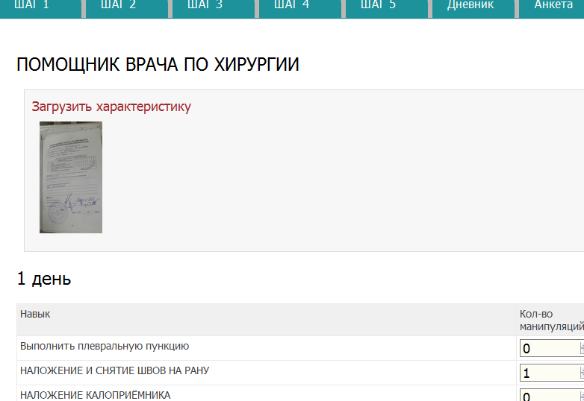
допуском на экзамен по производственной практике стало заполнение электронной версии дневника и анкеты удовлетворенности студентом прохождения ЛПП на сайте в Электронном модуле «Производственная практика».

Slide 19
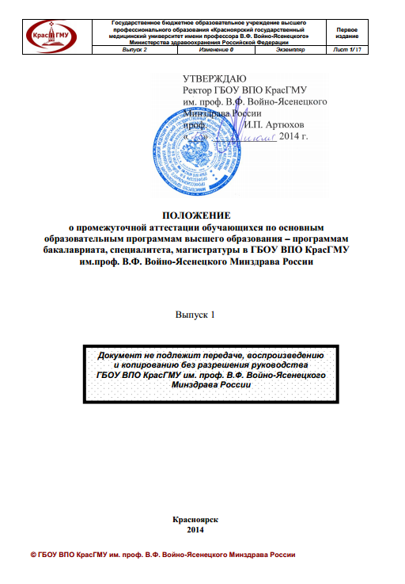
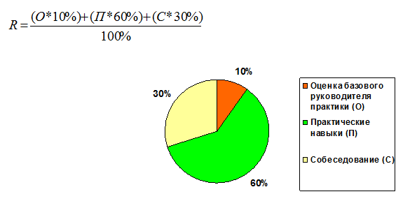
порядок проведения экзамена
6
Формула расчёта рейтинга для производственных и преддипломных практик
Оценка
заполнения
дневника (О)
Оценка базового руководителя расценивалась как допуск к сдаче экзамена (зачет/незачет)

Slide 20
Результаты экзаменов по итогам летней производственной практики
Курс% | Название производственной практики | Средний балл |  | Качественный показатель
 |  | 2016 год | 2017 год | 2016 год | 2017 год
Специальность «Лечебное дело»
1 курс | Помощник младшего медицинского персонала | 4.66 | 4.79 | 90,59% | 87,28%
2 курс | Помощник палатной медицинской сестры | 4.74 | 4,74 | 91,97% | 82,96%
3 курс | Помощник процедурной мед. сестры | 4.47 | 4,52 | 79,91% | 78,82%
4 курс | Помощник врача стационара | 4.44 | 4,28 | 67,26% | 64,69 %
5 курс | Помощник врача скорой неотложной помощи | 3.42 | 3,67 | 28,92% | 38,88%
Специальность «Педиатрия»
1 курс | Помощник младшего медицинского персонала | 4.55 | 4.64 | 90,58% | 87,83%
2 курс | Помощник палатной медицинской сестры | 4.62 | 4,76 | 87,16% | 91,9%
3 курс | Помощник процедурной мед. сестры | 4.67 | 4,14 | 90,98% | 80,88%
4 курс | Помощник врача стационара | 4.54 | 4,6 | 90,96% | 83,32 %
5 курс | Поликлиническая практика | 4,2 | 4,42 | 81,17% | 74,8%
Специальность «Стоматология»
2 курс | Помощник медицинской сестры палатной и процедурной | 4,61 | 4,76 | 88,67% | 87,45%
3 курс | Помощник врача стоматолога гигиениста | 4,48 | 4,21 | 82,18% | 81%
4 курс | Помощник врача стоматолога ортопеда | 4,49 | 4,55 | 94,0% | 82%
4 курс | Помощник врача стоматолога терапевта | 4,65 | 4,34 | 95,8% | 80%

Slide 21
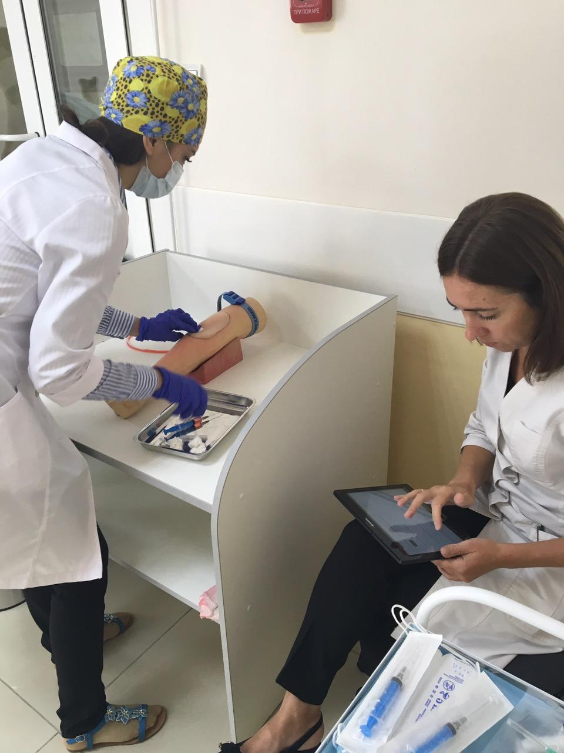
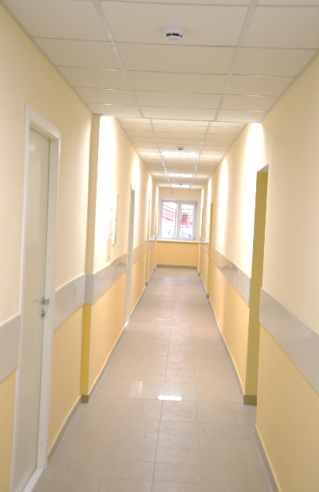
Дифференцированный зачет после ЛПП 3-5 курсов проходил на базе кафедры-центра симуляционных технологий
С использованием планшетов с электронными чек-листами , по которым экзаменатор оценивает ответ студента , что намного облегчает подсчет итогового балла и ускоряет время прохождения экзамена.
Дифференцированный зачет для студентов 6 курса был проведен в формате аккредитации специалиста, которая подразумевает маршрутизацию студентов по станциям, где за определенное количество времени студенту необходимо выполнить каждый практический навык.

Slide 22
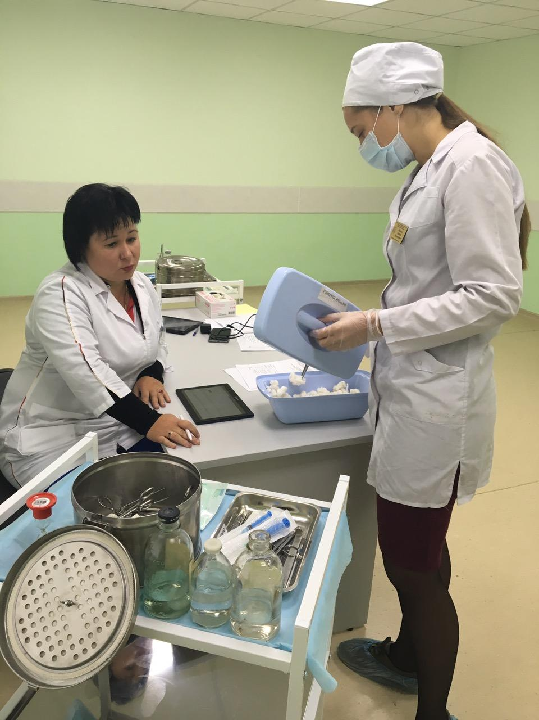
3 курс «Помощник процедурной медицинской сестры»
Уровень оценки подготовки студентов базовым руководителем фактически соответствует уровню подготовки студента выявленному по результатам экзамена.
Следует отметить определенные трудности у студентов при заполнение дневника производственной практики в таких графах как : мое самое значимое достижение , что мне следует улучить завтра.

Slide 23
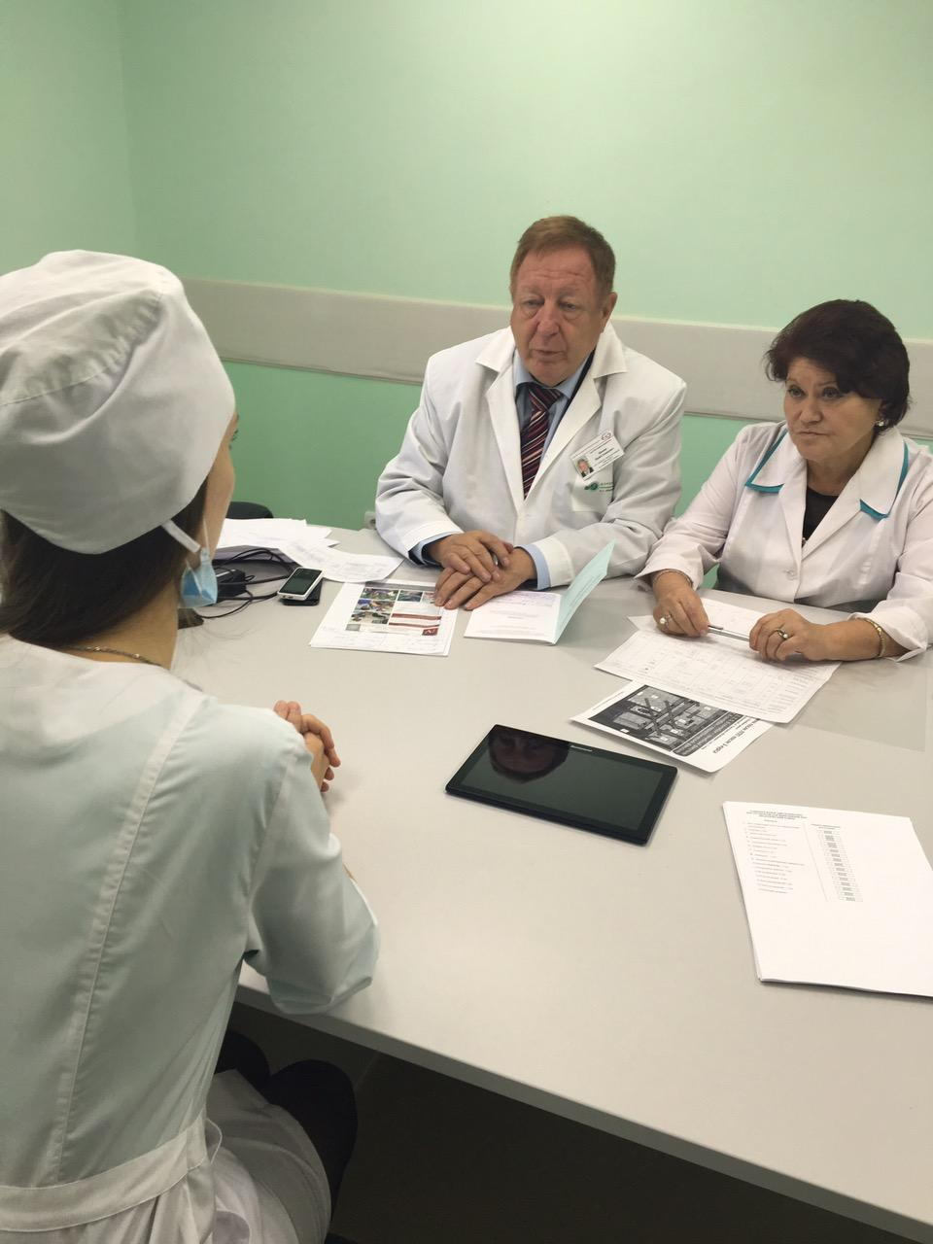
Предложения по улучшению проведения промежуточной аттестации
Производственная практика после 3 курса
«Помощник процедурной медицинской сестры»
1. Продолжить переработку и усовершенствование чек-листов.
2. Усилить контроль со стороны базового руководителя по качеству и достоверности данных о практических навыках, внесенных в дневник ЛПП.
3. Увеличить количество часов на предпрактическую подготовку с 6 до 12 часов.
4. Ситуационные задачи требуют клинического мышления, вернуться к отработке алгоритмов оказания доврачебной помощи.

Slide 24
Средний балл по отдельным практическим навыкам
Помощник врача стационара | Лечебный факультет |  | Педиатрический факультет
 | 2016 | 2017 | 2016 | 2017
аускультация легких | 4,4 | 4,5 | 4,4 | 4,3
Наложение и снятие швов | 4,4 | 4,6 | 4,6 | 4,5
Измерение АД/ЭКГ | 4,8 | 4,7 | 4,9 | 4,6
Оказание акушерского пособия | 4,3 | 4,0 | 4,34 | 4,2
Практический навык по выбору | 4,5 | 4,4 | 4,5 | 4,5

Slide 25
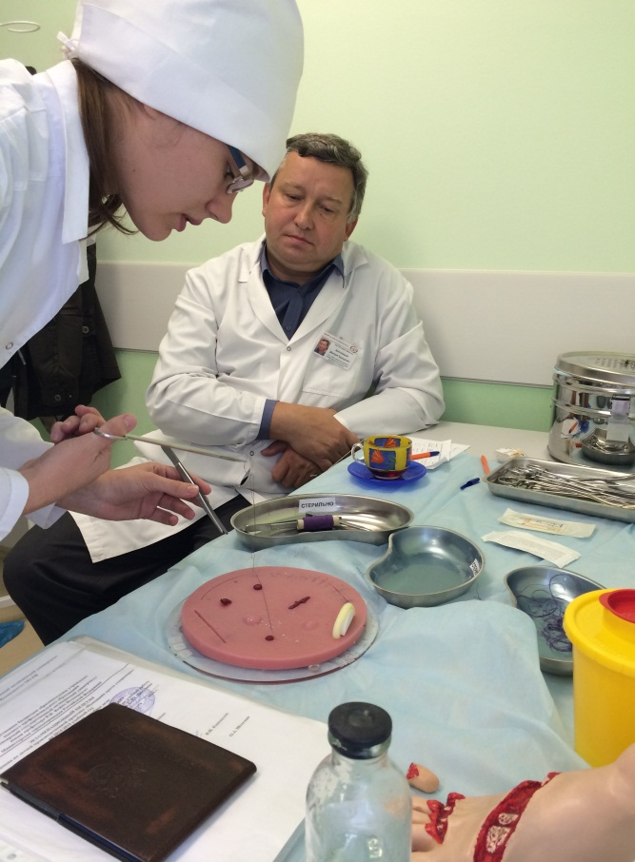
Замечания по итогам промежуточной аттестации
Производственная практика после 4 курса
«Помощник врача стационара»
У студентов не хватает практики в наложении швов на рану.
Чек листы оценить рентген картину при пневмониях и назвать признаки инфаркта миокарда на ЭКГ очень сложные.
Большое количество неявившихся на экзамен.
В некоторых районах Красноярского края, из-за низкой хирургической активности нельзя проходить практику по хирургии даже целевикам.

Slide 26
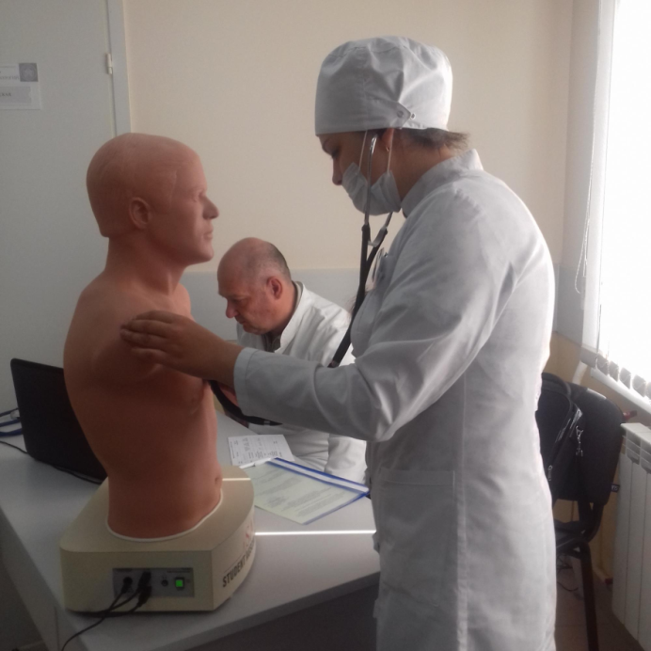
Предложения по устранению замечания по итогам промежуточной аттестации
Производственная практика после 4 курса
«Помощник врача стационара»
На кафедре оперативной хирургии обратить внимание на выполнение и закрепления навыка наложения швов у студентов.
Пересмотреть чек листы оценить рентген картину при пневмониях и назвать признаки инфаркта миокарда на ЭКГ.
Усилить работу с задолжниками, контролировать посещение студентами практики, начиная с первого дня практики, подавать список не приступивших к практике, начиная с первого дня практики.
4. Создать рекомендованный список больниц Красноярска и Красноярского края, в которых студенты из-за низкой хирургической и акушерской активности не могут проходить производственную практику помощник врача

Slide 27
Средний балл по отдельным практическим навыкам
Помощник врача амбулаторно-поликлинического учреждения |  | Лечебный факультет |  | Педиатрический факультет
 |  | 2016 | 2017 | 2016 | 2017
иммобилизация верхней/ нижней конечности |  | 4,61 | 4,5 | 4,6 | 4,1
сердечно-легочная реанимация |  | 4,3 | 4,07 | 4,4 | 4,2
временная остановка кровотечения | ОКС | 4,7 | 3,98 | - | -
профилактический осмотр ребенка |  | - | - |  | 4,0
расшифровка ЭКГ |  | 3,07 | 2,9 | 3,3 | 3,9
Практический навык по выбору |  | 4,6 | 4,5 | 4,4 | 4,4

Slide 28
Анализ неудовлетворительных оценок по ЛПП «Помощник врача амбулаторно-поликлинического учреждения
Название станции | Абс. 2017 (2016) | % от всех «2» (186) | % от всех студентов (235)
Иммобилизация | 4 (5) | 2,2 | 1,2
СЛР | 8 (14) | 4,3 | 2,4
ОКС | 39 | 21 | 11,5
ЭКГ | 124(153) | 66,6 | 36,5
Навык по выбору | 2 | 1,07 | 0,6
Дневник | 0 | 0 | 0
Собеседование | 9 (10) | 4,8 | 2,65

Slide 29
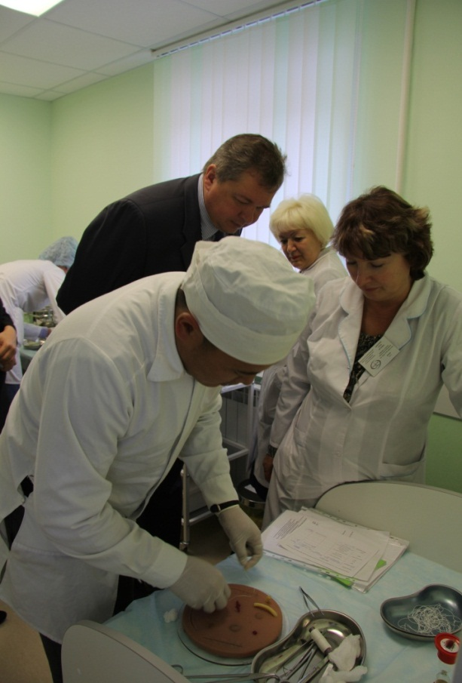
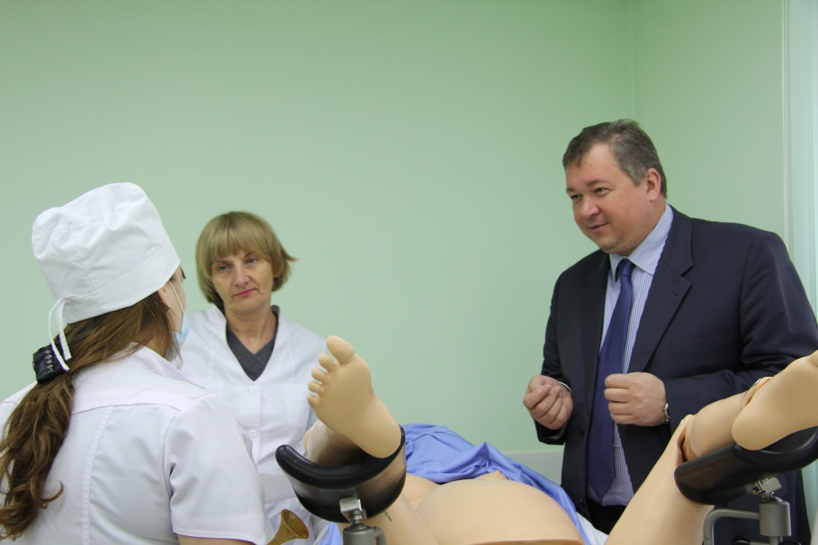
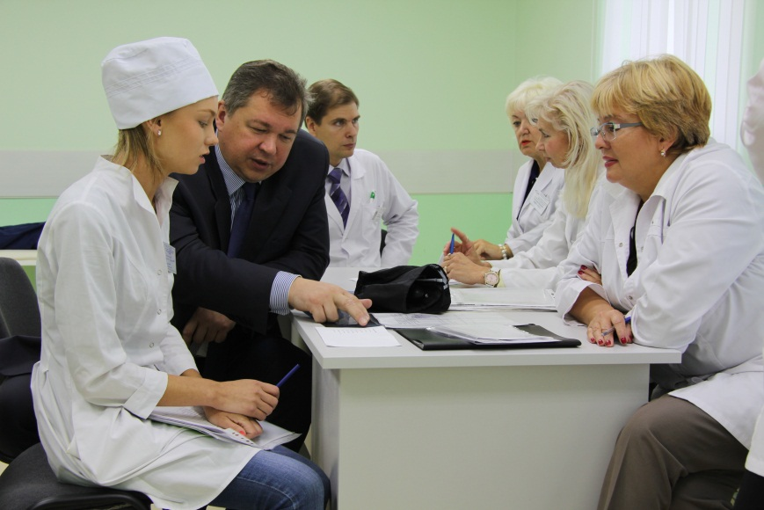
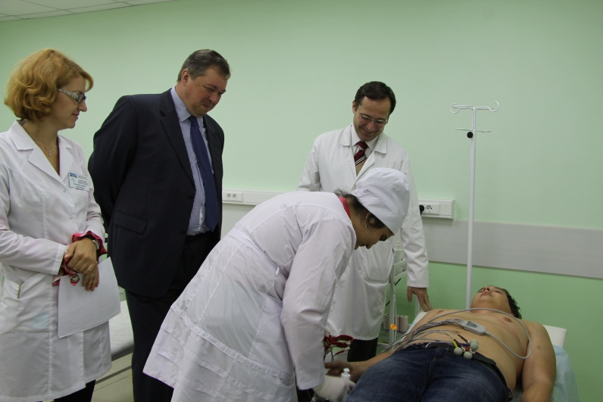

Slide 30
Замечания по итогам промежуточной аттестации
Производственная практика после 5 курса
«Помощник врача амбулаторно-поликлинического звена
1. Большое количество студентов неявившихся на экзамен.
2. После одного дня приема экзамена по практическому навыку «иммобилизация» шины Крамера приходят в негодность и
представляют опасность при их наложении (на скорой помощи с шин Крамера переходят на вакуумные).
4. У студентов не хватает знаний по расшифровке ЭКГ.
5. Неудобно искать практический навык по выбору при оценки его на планшете (электронный вариант), в связи с тем, что много различных практических навыков, расположенных не по алфавиту или другим критериям.
Имеются вообще пустые практические навыки (без алгоритмов) – только название. Встречаются навыки с похожими названиями, но разные по содержанию пунктов (например: измерение АД 15 и 40 пунктов).
После завершения практического навыка оценка сразу не появляется, нужно специально заходить смотреть.

Slide 31
Предложения по улучшению проведения промежуточной аттестации
Производственная практика после 5 курса
«Помощник врача амбулаторно-поликлинического звена
Усилить контроль за посещением студентами практики, начиная с первого дня ее прохождения.
При не прохождении студентом практики в установленные сроки без уважительной причины и при не явке на дифференцированный зачет по производственной практике студента в установленные сроки без уважительной причины вносить выговор в личное дело.
Больше уделять внимания качественному заполнению студентами учетно-отчетной документации и знанию приказов, необходимых при работе участкового терапевта, посещению вызовов.
При сдаче экзамена по практическому навыку «иммобилизация» необходимо заменить шины Крамера на вакуумные. Чек-листы на вакуумные шины составлены.
Уделять внимание разбору ЭКГ на кафедрах пропедевтики, кафедрах терапии.
Упорядочить навыки, убрать пустые навыки, необходимо, чтобы сразу после окончания прохождения навыка после нажатия кнопки завершить появлялась оценка.

Slide 32
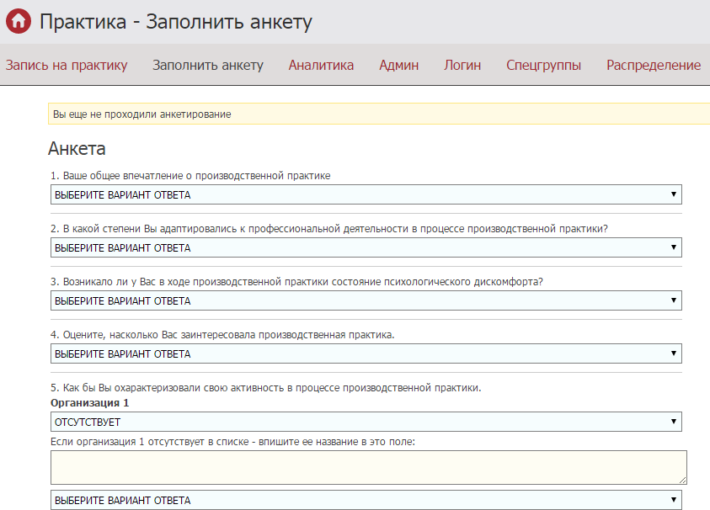
Электронная анкета по итогам производственной практики

Slide 33
Общее впечатление о производственной практике

Slide 34
Как бы Вы охарактеризовали свою активность в процессе производственной практики

Slide 35
Имел возможность отрабатывать практические навыки на больных

Slide 36
Отработал на практике алгоритм поведения в экстренных ситуациях

Slide 37
Результаты анкетирования
базовых руководителей

Slide 38
Пожелания базовых руководителей:
Отрабатывать навыки манипуляций, уметь интерпретировать данные исследований в соответствии с клинической картиной заболевания, повышать знания по оказанию медицинской помощи при неотложных состояниях.
Усиление мотивации к работе в первичном звене здравоохранения (скорая помощь).
Освещать вопросы, касающиеся юридической стороны: нормативно-правовая база, регламентирующая работу лечебного учреждения.
Повысить ответственность и дисциплинированность.
Увеличить количество часов, отведенных для практических занятий по усвоению практических навыков.

Slide 39
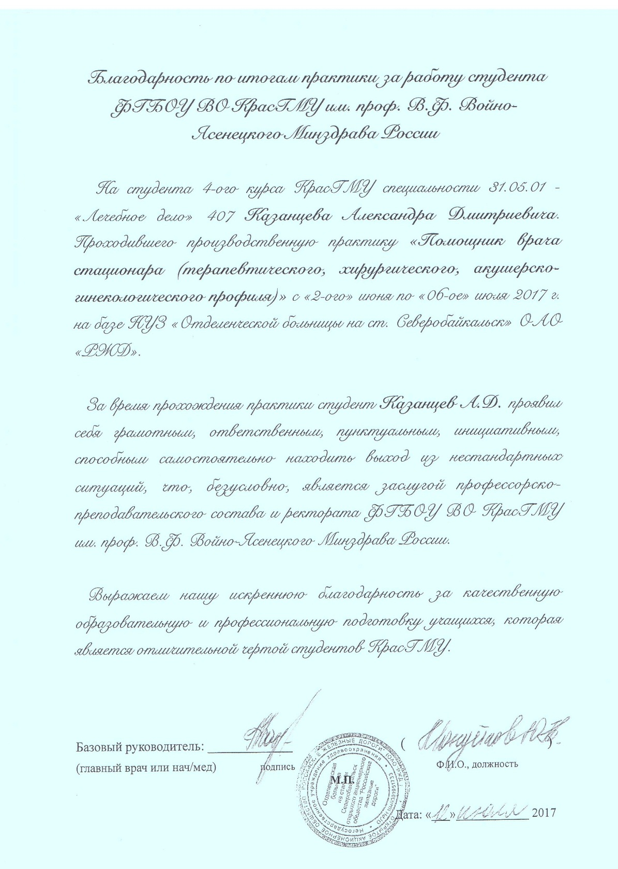
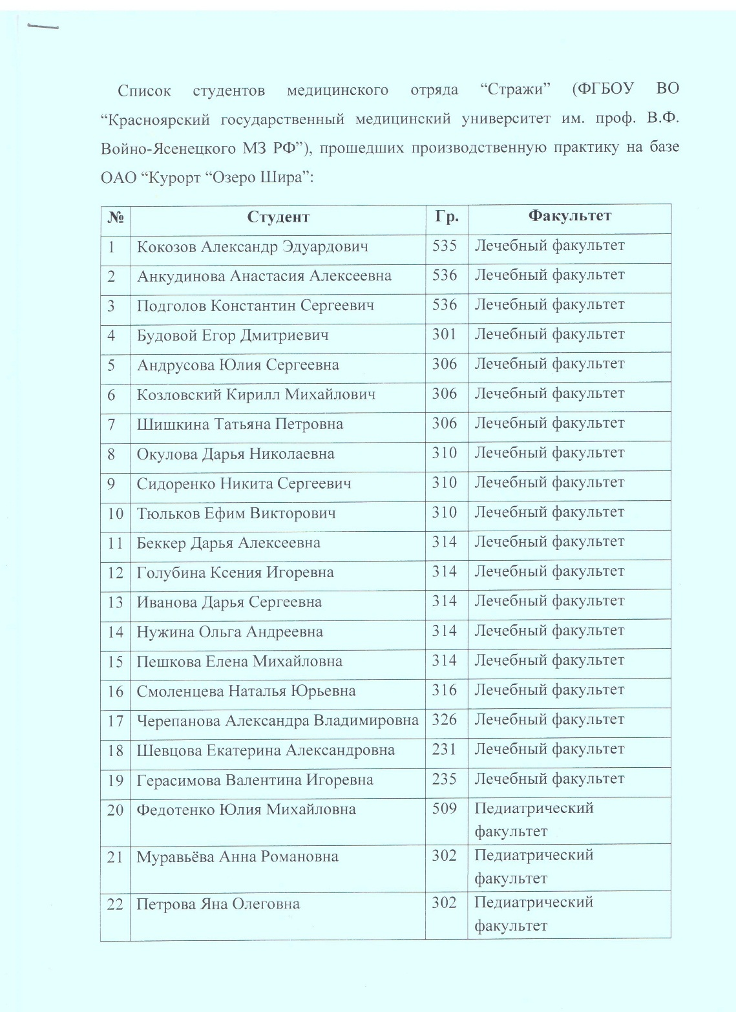

Slide 40
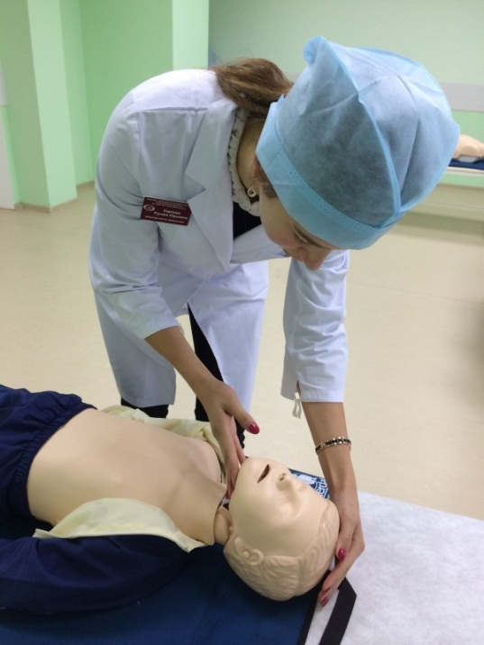
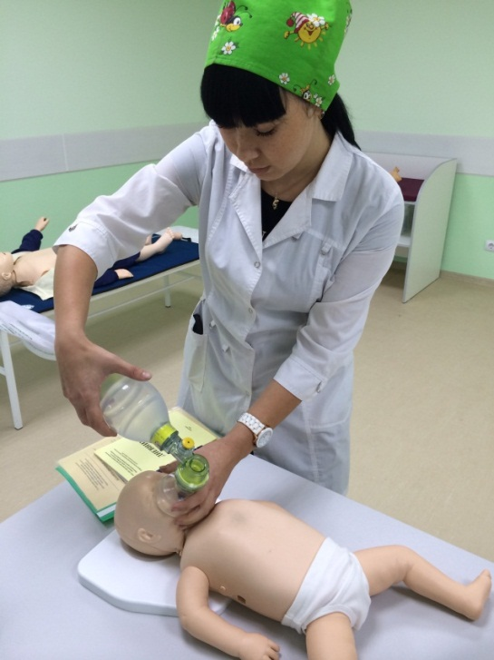
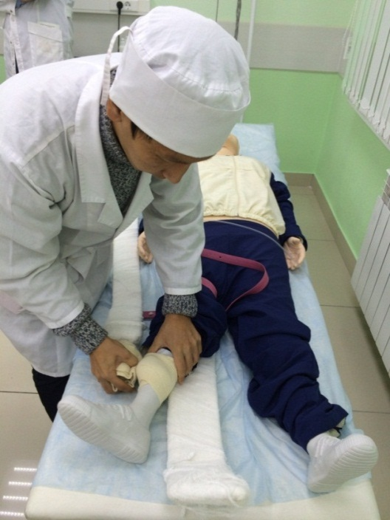
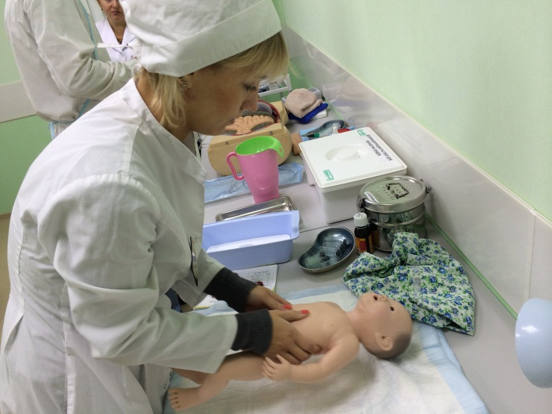
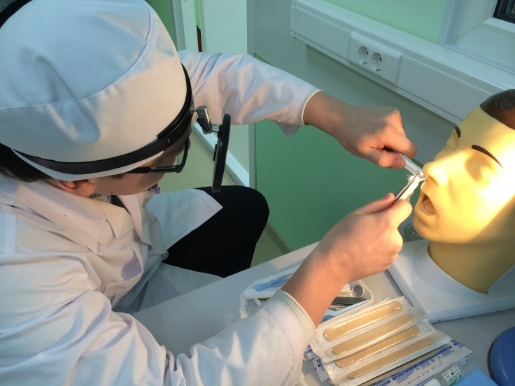
Спасибо за внимание!

